Slide 1

Introdução a Django
Discente: Douglas Frota Brandão Docente: João Paulo Preti Disciplina: Linguagem de Programação III
Instituto Federal de Educação, Ciência e Tecnologia de Mato Grosso

Slide 2
Cronograma
Apresentação do Ambiente Django
Comentários sobre o Django
Comentários sobre Python e comandos necessários
Arquitetura do Django
Plataformas desenvolvidas com Django
Preparando ambiente virtual / Instalação Django
Primeiro projeto com Django
Rodando o seu projeto com Django
Primeira aplicação dentro do ambiente Django
Exemplos das funcionalidades do Django

Slide 3
1.1. Comentários sobre o Django
Django é uma framework de alto nível, escrita em Python, que encoraja o desenvolvimento limpo de aplicações web.
Toma conta da parte “pesada” do desenvolvimento web como tratamento de requisições, mapeamento objeto-relacional e preparação de respostas HTTP.
É um framework MTV (Model-Template-View). A View no Django representa qual informação você vê, não como você vê.

Slide 4
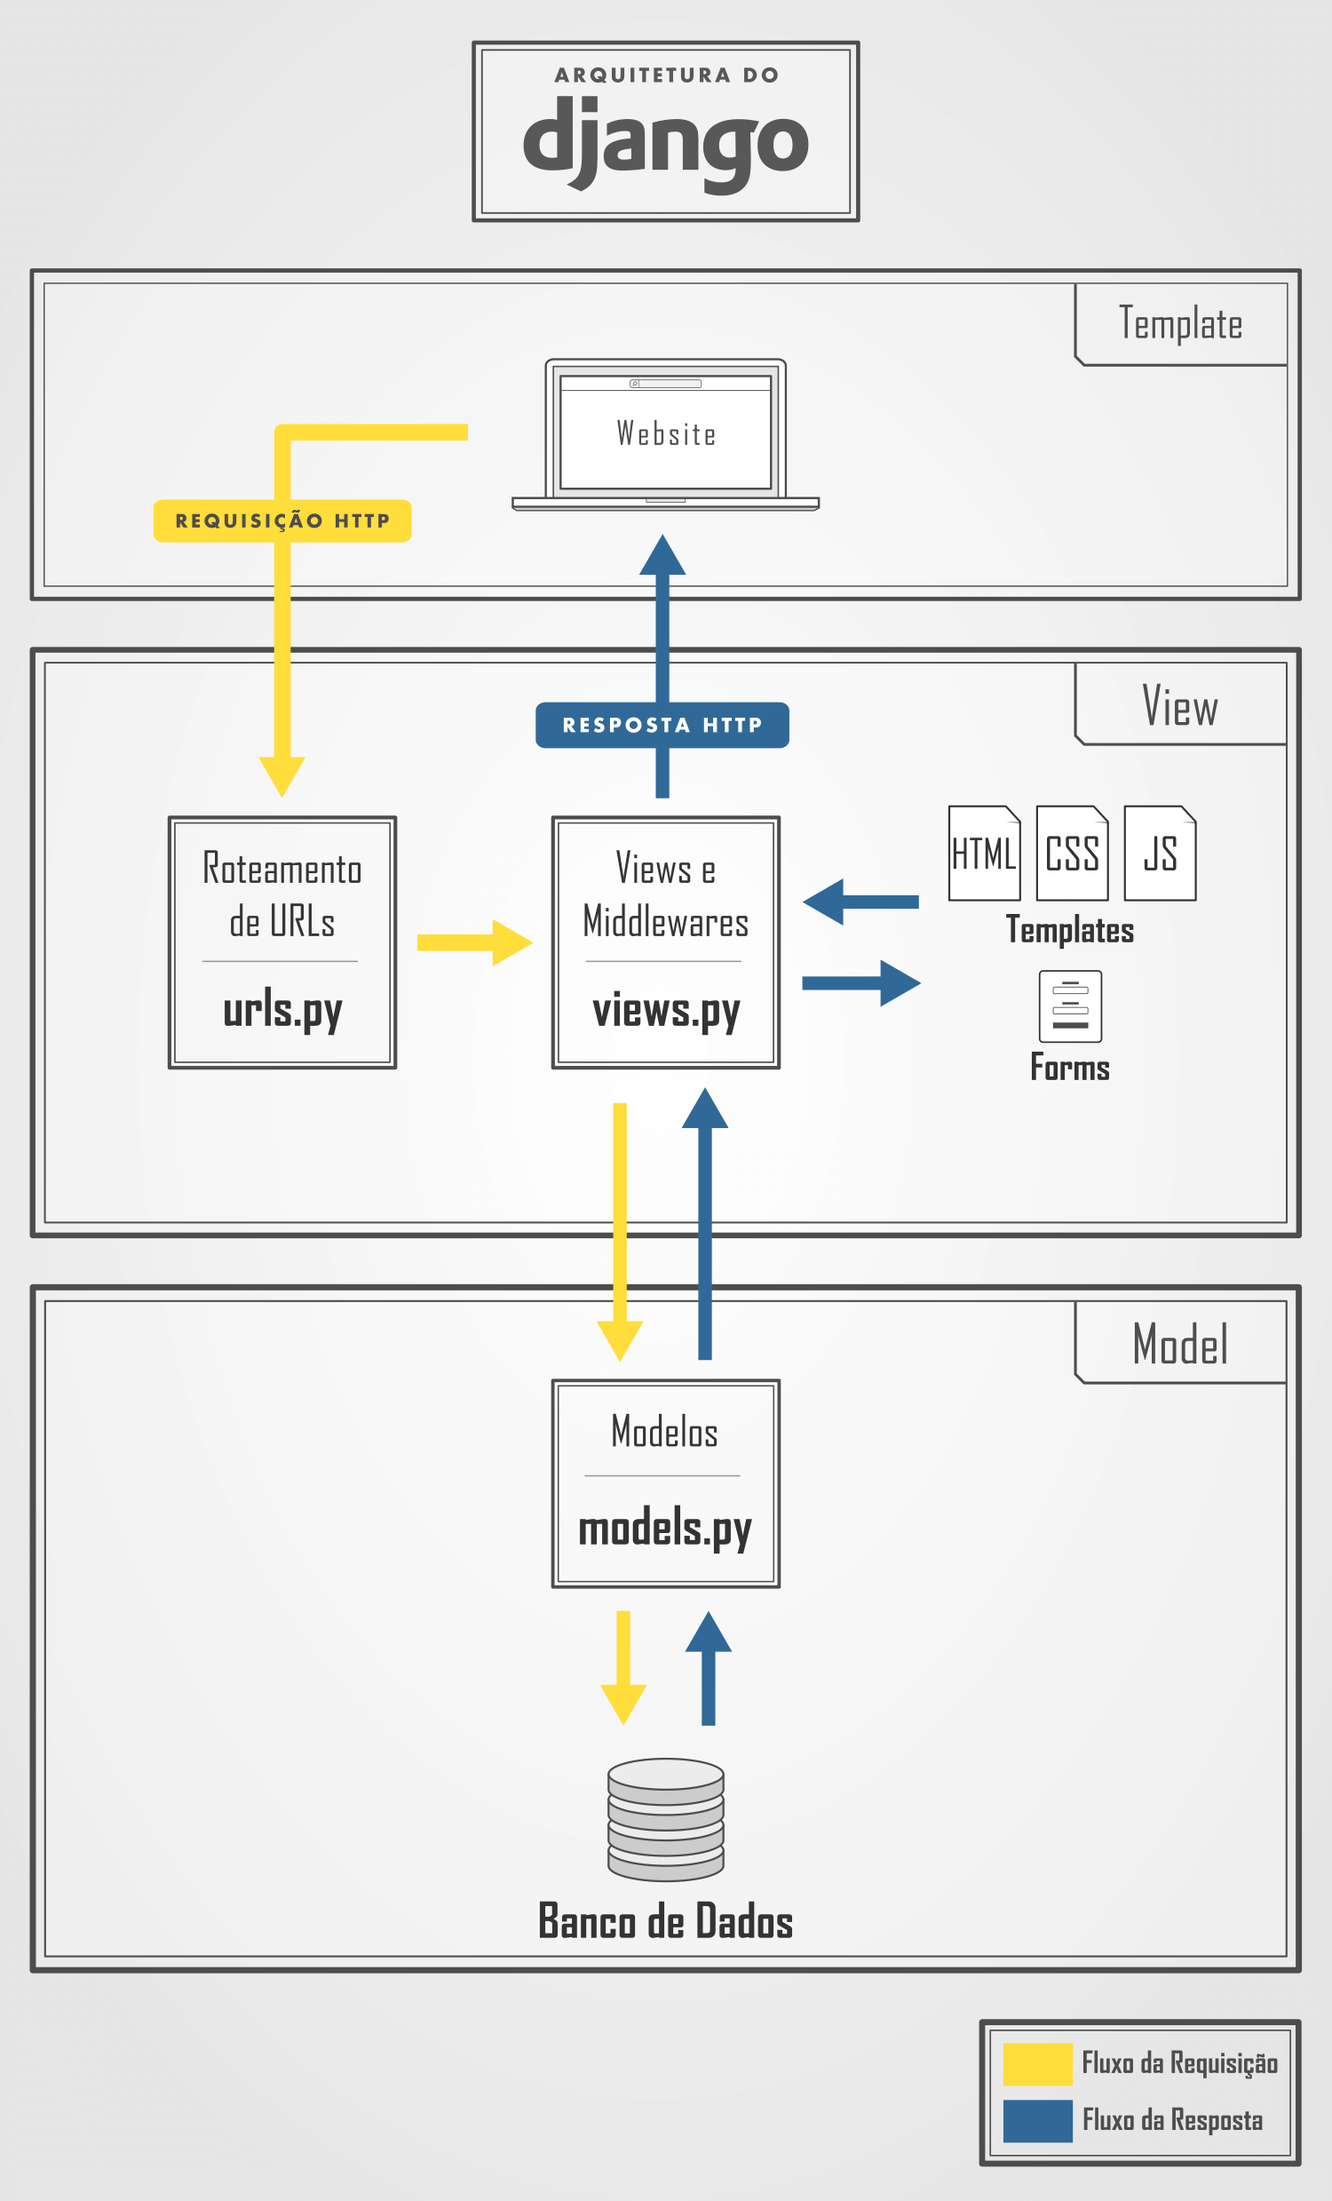
1.2. Arquitetura do Django

Slide 5
1.3 Comentários sobre Python
Multiparadigma: Orientada a objetos, imperativa e funcional
Interpretada
Tipagem forte e dinâmica
Depende da identação para definir o escopo no código ao invés de chaves como outras linguagens.

Slide 6
1.3 Comentários sobre Python
Declaração de variáveis é direta:
Declaração de dicionários: {‘chave’: valor}
Laços de repetição: for, while
Estruturas de decisão: if, elif, else
Condicionais: <, >, <=, >=, ==, !=, and, or
x, y = 10, ‘String’

Slide 7
1.3 Comentários sobre Python
Declaração de funções:
Declaração de classes:
def soma(x, y):
return x + y
class Pessoa:
x = 15
p1 = Pessoa()
print(p1.x)

Slide 8

2. Plataformas desenvolvidas com Django
Mais: http://ddi-dev.com/blog/programming/top-sites-built-django-framework/

Slide 9
3. Preparando ambiente virtual
Ative seu ambiente virtual
nomeEnv/Scripts/activate (Windows)
source nomeEnv/bin/activate (Linux/Mac)

Slide 10
4. Primeiro projeto com Django
Para criar um novo projeto, digite a linha abaixo:
django-admin startproject primeiro_projeto

Slide 11
4. Estrutura de um projeto Django
primeiro_projeto
__init__.py
settings.py
urls.py
wsgi.py
manage.py

Slide 12
4. Primeiro projeto com Django
Acesse a pasta do seu projeto e digite o seguinte comando para fazer as migrações iniciais do Django:
python manage.py migrate

Slide 13
4. Primeiro projeto com Django
E criamos um superusuário para podermos usar o painel administrativo do Django:
python manage.py createsuperuser

Slide 14
5. Rodando o seu projeto com Django
Acesse o seu projeto onde consta o arquivo manage.py e rode o seguinte comando:
python manage.py runserver

Slide 15
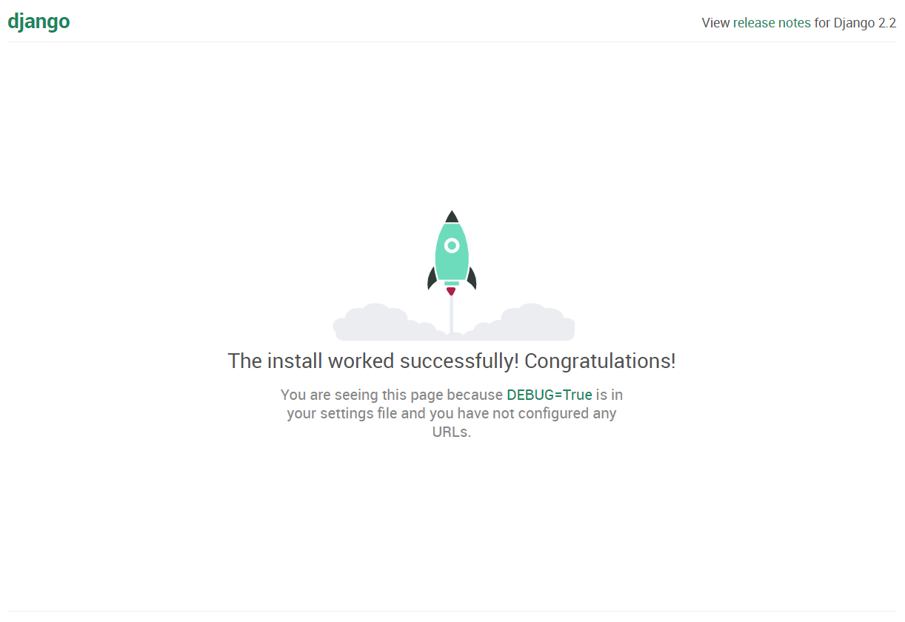
5. Rodando o seu projeto com Django
Ao acessar o link http://localhost:8000 no seu navegador, temos que ver a seguinte tela:

Slide 16

5. Rodando o seu projeto com Django
Se tudo ocorreu corretamente até esse slide. Parabéns! Sua aplicação web com Django já está funcionando.

Slide 17
6.1. Primeira aplicação dentro do Django
Digite a linha abaixo:
python manage.py startapp primeiro_app

Slide 18
6.2. Estrutura de um App no Django
primeiro_app
migrations/
admin.py
apps.py
models.py
tests.py
views.py

Slide 19
6.3. Registro da aplicação no Django
Registre o app na pasta raiz do projeto. Podemos acessá-la na pasta do seu projeto por primeiro_projeto/settings.py
INSTALLED_APPS = [
'django.contrib.admin',
'django.contrib.auth',
'django.contrib.contenttypes',
'django.contrib.sessions',
'django.contrib.messages',
'django.contrib.staticfiles’,
‘primeiro_app’ # Adicione aqui o nome da sua App
]

Slide 20
7.1. Hello World com Django
Vá na pasta do seu app, abra o arquivo views.py e adicione o seguinte:
from django.shortcuts import render, HttpResponse
def home(request):
return HttpResponse('Hello World')

Slide 21
7.1. Hello World com Django
Dentro da pasta da sua app, crie um arquivo chamado urls.py e adicione o seguinte:
from django.contrib import admin
from django.urls import path
from primeiro_app import views
urlpatterns = [
path('', views.home),
]

Slide 22
7.1. Hello World com Django
No arquivo urls.py do seu projeto, adicione o seguinte:
from django.contrib import admin
from django.urls import path, include
urlpatterns = [
path('', include(‘primeiro_app.urls')),
path('admin/', admin.site.urls),
]

Slide 23
7.2. Templates no Django
Dentro da pasta do seu app, crie uma pasta chamada “templates” e crie um arquivo dentro dessa pasta chamado “index.html” e adicione o seguinte:
<!DOCTYPE html>
<html lang="en">
<head>
<meta charset="UTF-8">
<meta name="viewport" content="width=device-width, initial-scale=1.0">
<meta http-equiv="X-UA-Compatible" content="ie=edge">
<title>Minicurso Django</title>
</head>
<body>
<h1>Minicurso Django LP3 2019/1</h1>
</body>
</html>

Slide 24
7.2. Templates no Django
Na pasta do seu app, abra o arquivo views.py e altere o retorno que estava na função para a seguinte:
from django.shortcuts import render
def home(request):
return render(request, 'index.html')

Slide 25
7.3. Utilizando variáveis nos Templates
No arquivo views.py adicione o seguinte:
def home(request):
nome = 'Douglas’
return render(request, 'index.html', {'nome': nome})

Slide 26
7.3. Utilizando variáveis nos Templates
No template que você já tinha criado, abaixo das tags de cabeçalho, deixe dessa forma:
<!DOCTYPE html>
<html lang="en">
<head>
<meta charset="UTF-8">
<meta name="viewport" content="width=device-width, initial-scale=1.0">
<meta http-equiv="X-UA-Compatible" content="ie=edge">
<title>Minicurso Django</title>
</head>
<body>
<h1>Minicurso Django LP3 2019/1</h1>
<p>Olá, eu sou o {{ nome }}! =D</p>
</body>
</html>

Slide 27
7.4. Models no Django
Dentro da pasta do seu app, abra o arquivo models.py e adicione o seguinte:
class Aluno(models.Model):
ECO = 'ECO’
ECA = 'ECA’
SPI = 'SPI’
TUR = 'TUR’
CURSO_ESCOLHAS = (
(ECO, 'Engenharia da Computação’),
(ECA, 'Eng. de Controle e Automação’),
(SPI, 'Sistemas para Internet’),
(TUR, 'Turismo’)
)
nome = models.CharField(max_length=256)
idade = models.IntegerField()
curso = models.CharField(max_length=3, choices=CURSO_ESCOLHAS, default=ECO)
def __str__(self):
return self.nome

Slide 28
7.4. Models no Django
Faça as migrações utilizando os comandos:
python manage.py makemigrations
python manage.py migrate
Depois rode o servidor novamente:
python manage.py runserver

Slide 29
7.4. Models no Django
Após fazer as migrações, registre o model no arquivo admin.py da seguinte forma:
from django.contrib import admin
from . models import Aluno
admin.site.register(Aluno)
Após registrar no admin.py, acesse http://localhost:8000/admin/ e entre com o usuário e senha criado anteriormente.

Slide 30
7.4. Models no Django
No arquivos views.py adicione essa função abaixo da função home:
from . models import Aluno
def alunos(request):
alunos = Aluno.objects.all()
return render(request, 'alunos.html', {'alunos': alunos})

Slide 31
7.4. Models no Django
No arquivos urls.py deixe o url patterns dessa forma:
urlpatterns = [
path('', views.home),
path('alunos/', views.alunos)
]

Slide 32
7.4. Models no Django
Na pasta do seu app, dentro da pasta templates, crie um novo arquivo html chamado “alunos.html” e adicione:
<!DOCTYPE html>
<html lang="en">
<head>
<meta charset="UTF-8">
<meta name="viewport" content="width=device-width, initial-scale=1.0">
<meta http-equiv="X-UA-Compatible" content="ie=edge">
<title>Alunos Minicurso Django</title>
</head>
<body>
<h3>Mostrando dados do banco no template</h3>
<ul>
{% if alunos %}
{% for aluno in alunos %}
<li>{{ aluno }}</li>
{% endfor %}
{% else %}
<p>Não tem nenhum aluno cadastrado no momento.</p>
{% endif %}
</ul>
</body>
</html>

Slide 33
7.5. Views com argumentos no Django
Na pasta do seu app, abra o arquivo views.py e adicione mais essa função:
def detalhes(request, id):
a_detalhe = Aluno.objects.get(id=id)
return render(request, 'detalhes.html', {'detalhe': a_detalhe})

Slide 34
7.5. Views com argumentos no Django
Na pasta do seu app, no arquivo urls.py, adicione mais esse caminho no urlpatterns:
urlpatterns = [
path('', views.home),
path('alunos/', views.alunos),
path('alunos/<int:id>/', views.detalhes)
]

Slide 35
7.5. Views com argumentos no Django
Crie um novo arquivo html na pasta templates do seu app com o nome de “detalhes.html” e adicione o seguinte:
<!DOCTYPE html>
<html lang="en">
<head>
<meta charset="UTF-8">
<meta name="viewport" content="width=device-width, initial-scale=1.0">
<meta http-equiv="X-UA-Compatible" content="ie=edge">
<title>Detalhe sobre aluno</title>
</head>
<body>
<h3>Informações sobre o aluno</h3>
<p>O aluno {{ detalhe.nome }} tem {{ detalhe.idade }} anos e faz o curso de {{ detalhe.curso }} </p>
</body>
</html>

Slide 36

7.6. Desafios
Adicione um model chamado Servidor com os atributos nome, cargo (utilizando o CHOICES) e contratacao utilizando um field de Data (Procurar na documentação do Django 2.2)
(No CHOICES coloque apenas Servidor e Professor)
Crie um template pra mostrar os servidores e outro pros detalhes do servidor.
Na página inicial que criamos, crie dois links que redirecionem para a página aluno e servidor.

Slide 37

Obrigado!
Douglas Frota Brandão
douglasfrb@gmail.com
Agradecimentos

